Slide 1
Stipendium Hungaricum (SH) intézményi információs nap Program
09:30-10:00 | Regisztráció
10:00-10:20 | Stipendium Hungaricum (SH) aktualitások, jelentkezések áttekintése Dobos Gábor
10:20-10:40 | Study in Hungary, Stipendium Hungaricum promóciós tevékenység Tossemberger Tamás
10:40-11:40 | SH intézményi feladatok, felelősségek Bélik Márton
11:40-11:50 | Kávészünet
11:50-12:15 | Tájékoztatás a következő SH intézményi felhívásról Jánosik Orsolya
12:15-13:00 | TAJ kártya ügyintézés Horváth Tibor főosztályvezető, Budapest Főváros Kormányhivatalának XIII. kerületi Hivatala; Egészségbiztosítási Hatósági Főosztály

Slide 2
INTÉZMÉNYI INFORMÁCIÓS TÁJÉKOZTATÓ 2018. március 23. Veress Mariann, Bélik Márton
Tartalom:
SH Formai Bírálat, Felvételi (menetrend összefoglaló, leírás, Chronos képernyők)
SH Magyar ny. felvételi
SH Szabályzat módosítás, újdonságok/programfejlesztés
SH OH képzés 2017.
SH FOI Beszámoló
Toborzóügynökségek gyűjtése

Slide 3
Jelentkezés: 03.05.; 03.31.: Angola, Bosznia és Hercegovina, Kambodzsa, Kolumbia, Macedónia; Nigéria aláírás +2hét
Jelölés: 04.07-től (már márciusban is érkeznek jelölések, Brazil jelölés már a rendszerben)
Kapcsolatfelvétel: A jelöléstől +1 hétig
Az előző évhez hasonlóan, az el nem érhető jelentkezők pályázati számát és országát kérjük, azonnal(!) küldjék meg a TKA számára, hogy a partnerszervezetet mihamarabb tájékoztathassuk!
Formai bírálat; Felvételi: Kapcsolatfelvételtől a felvételi időszak végéig (06.01.)
A pályázati felhívás formai kritériumainak ellenőrzése; Felvételi szervezése.
A felvételi megszervezése a formai bírálat és a felvételi eredmény rögzítése a Chronos rendszerben. A felvételi eredményéről (pont, százalék) a FOI-nak kötelessége tájékoztatni a pályázót. Az ösztöndíjas statusaról azonban csak a felvételi határozatban szabad szerepeltetni.
FOI Kvóta módosítása (min/max létzsámok): 06.01.-ig
TKA Döntés
06.14-i kuratóriumi ülés dönt (06.06. végleges előterjesztés)
07.12. második utolsó kuratóriumi időpont (07.05. végleges előterjesztés)
Ösztöndíj elfogadása (pályázói lépés)
A nyertesek elfogadják a Chronosban az ösztöndíjat (ösztöndíjas döntéstől mihamarabb)
Hiánypótlás
Azon pályázók, akiknek szükséges hiánypótolni feltöltik a Chronosba a dokumentumokat, melyet a FOI ellenőriz, jóváhagy.
Hiánypótlók: Ösztöndíj elfogadása (pályázói lépés)
A feltételes (hiánypótló) nyertesek elfogadják a Chronosban az ösztöndíjat
Felvételi Határozat
Az ösztöndíj elfogadását követően, a FOI kiadja a felvételi határozatot az ösztöndíjas számára.
Az ösztöndíjas jelzi érkezésének időpontját
Az ösztöndíjas jelzi a Chronos rendszerben, hogy érkezik 2017 szeptemberre vagy kérvényt ad be (halaszt)
Kapcsolatfelvétel; pályázó tájékoztatása a felvételi módjáról (dokumentum alapú, online, személyes) a pályázó további teendőiről. A jelölés megérkezésekor mihamarabb vegyék fel a kapcsolatot.
várjuk a FOI-k visszajelzését a képzések SH kvótamódosítással kapcsolatban
A FOI a felvételi határozatot kiállítja, megküldi az ösztöndíjasnak, feltölti a Chronos online rendszerbe/Megküldi a konzuláátusok számára

Slide 4
Stipendium Hungaricum felvételi idegen nyelvű képzések, előkészítők
Jelentkezés: 03.05.; 03.31
Jelölés: 04.07. (már érkeznek jelölések)
Pályázókkal való kapcsolatfelvétel: a jelöléstől
Felvételi: jelöléstől legkésőbb 06.01-ig (egyes esetekben később)
SH Képzés kvótáinak módosítása: 06.01.
TKA Döntés: 06.14.; (egyes esetekben 07.12)
Hiánypótlás a Chronos rendszerben (hallgató → Chronos, FOI)
Ösztöndíj elfogadása az ösztöndíjas által: 06.15.-06.24.
FOI Felvételi határozat: megküldeni az ösztöndíjasnak, csatolni a Chronos rendszerhez, megküldeni missziók számára
Beíratkozásra vár / Kérvényt ad be (halaszt) hallgató
Minden hiányzó dokumentum beérkezésének határideje: 08.01.

Slide 5
Stipendium Hungaricum felvételi
Hallgatókkal való kapcsolatfelvétel:
A jelölés után a FOI mihamarabb felveszi a kapcsolatot a pályázóval. Az előző évhez hasonlóan, az el nem érhető jelentkezők pályázati számát és országát kérjük, azonnal(!) küldjék meg a TKA számára, hogy a partnerszervezetet mihamarabb tájékoztathassuk!
Hallgatók értesítése a felvételiről:
A FOI-nak kötelessége minden (1.,2.,3.) helyen jelentkező pályázó anyagát formailag ellenőrizni és a pályázót felvételiztetni. Minden esetben a FOI kötelessége tájékoztatni a felvételizőt, a felvételiző számára értesítést kell küldeni, hogy esetében dokumentumok alapján történik a bírálat (nincs szóbeli felvételi) vagy további vizsgákra (vizsga ideje, módja írásbeli, szóbeli) is számíthat-e a pályázó.
Formai bírálat:
A formai bírálat során a FOI ellenőrzi, hogy a pályázat megfelel-e a FOI bemeneti követelményeknek és az egyéni pályázati kiírás formai kritériumainak (Pályázati felhívás 3.2, 3.3 pontjai szerint).

Slide 6
Stipendium Hungaricum felvételi
Felvételi szervezése (tájékoztatás fontossága)
Felvételi eredményről való tájékoztatás
A felvételi eredmény lehet:
Igen
Feltételes: Hiánypótolnia kell(!) dokuementumo(kat) 2017.augusztus 1-ig. A FOI tudja érkeztetni a hiánypótlást a Chronosban augusztus 1-ig.
Nem
A felvételi értéke (1-100%):
Százalék megadása. Nem válasz esetén, megadható 0.
A felvételi eredmény az egyén teljesítményét mutatja be. A felvételi során a FOI nem hivatkozhat arra, hogy megtelt a hely, megtelt a képzés, viszont tájékoztatni köteles a hallgatót a felvételi teljesítményéről.
Minden jelentkezőt felvételiztetnie kell az intézménynek

Slide 7
Stipendium Hungaricum felvételi
Az elutasítás oka lehet:
Formailag elutasított
Nem érte el a minimum bemeneti szintet (nem elég jó teljesítmény)
A pályázó nem felelt meg a felvételi vizsgán
A pályázó nem teljesítette/vett részt a felvételi vizsgán
Feltételes döntés oka:
Feltételes döntés később (2017. Aug. 1.) beadható dokumentumok esetén születik, ha a pályázó megfelel a feltételeknek, ám egy vagy több dokumentuma hiányzik. Szükséges megadni a hiányzó dokumentumot
Megjegyzés:
Részképzésre érkező hallgatóknál a megjegyzés mezőbe beírni, mennyi hónapra fogadjá a FOI, mikor a 17/18 tanév során.
Felvételi határozat teendők
Felvételizőnek megküldeni 06.24.ig.
Chronos rendszerbe feltölteni 06.24-ig
Igény szerint/06.24-ig megküldeni a külföldi missziók számára

Slide 8
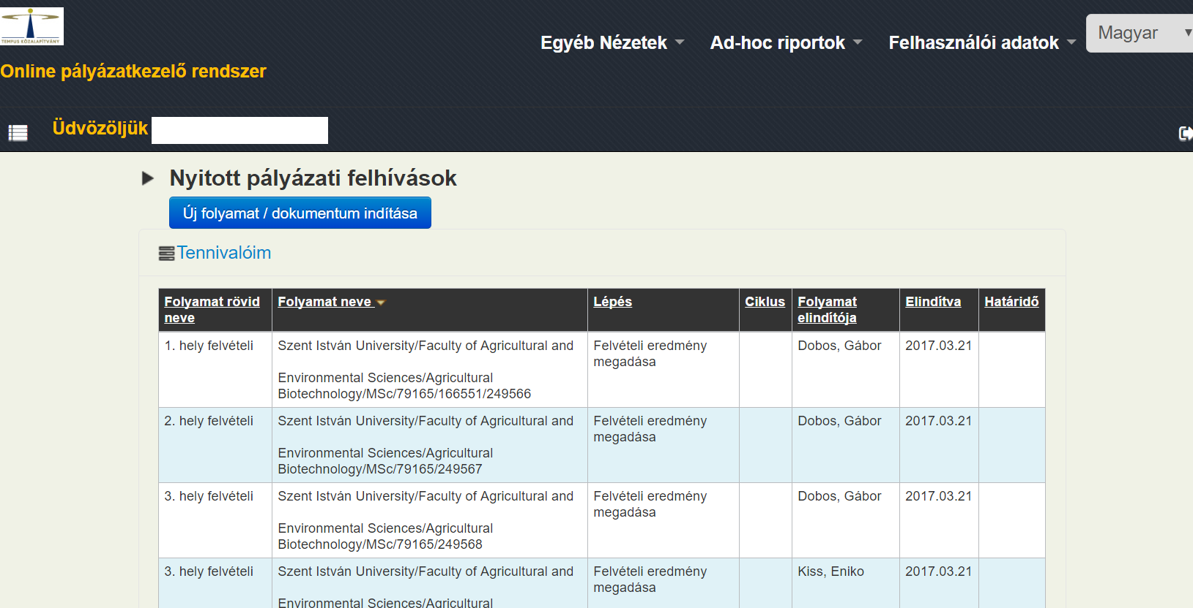
Tennivalóim felület
Pályázó száma

Slide 9
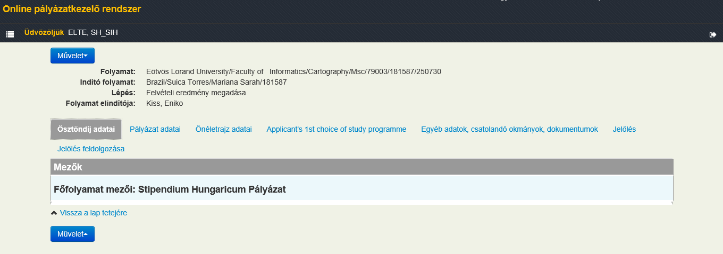

Slide 10
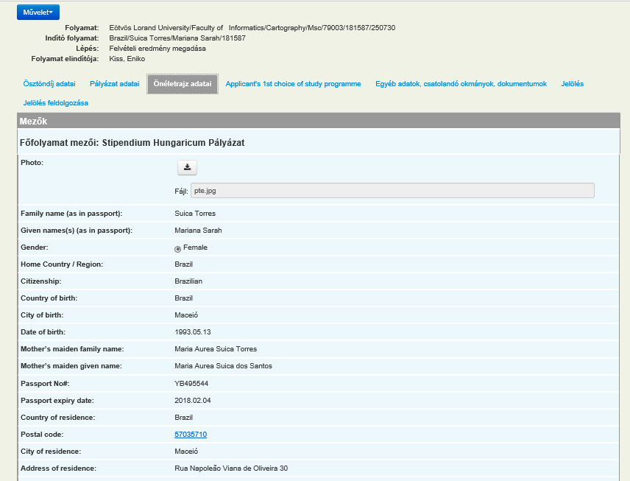

Slide 12
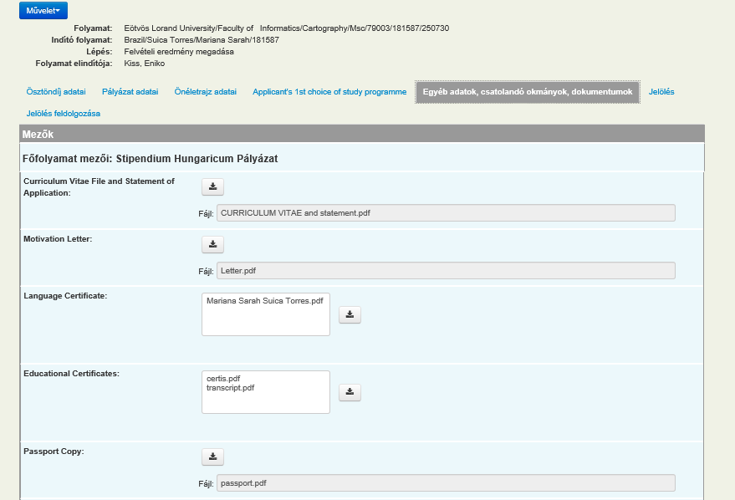

Slide 16
Stipendium Hungaricum felvételi (ism.)
Felvételi szervezése (tájékoztatás fontossága)
Felvételi eredményről való tájékoztatás
A felvételi eredmény lehet:
Igen
Feltételes: Hiánypótolnia kell(!) dokuementumo(kat) 2017.augusztus 1-ig. A FOI tudja érkeztetni a hiánypótlást a Chronosban augusztus 1-ig.
Nem
A felvételi értéke (1-100%):
Százalék megadása. Nem válasz esetén, megadható 0.
A felvételi eredmény az egyén teljesítményét mutatja be. A felvételi során a FOI nem hivatkozhat arra, hogy megtelt a hely, megtelt a képzés, viszont tájékoztatni köteles a hallgatót a felvételi teljesítményéről.
Minden jelentkezőt felvételiztetnie kell az intézménynek

Slide 17
Stipendium Hungaricum felvételi (ism.)
Az elutasítás oka lehet:
Formailag elutasított
Nem érte el a minimum bemeneti szintet (nem elég jó teljesítmény)
A pályázó nem felelt meg a felvételi vizsgán
A pályázó nem teljesítette/vett részt a felvételi vizsgán
Feltételes döntés oka:
Feltételes döntés később (2017. Aug. 1.) beadható dokumentumok esetén születik, ha a pályázó megfelel a feltételeknek, ám egy vagy több dokumentuma hiányzik. Szükséges megadni a hiányzó dokumentumot
Megjegyzés:
Részképzésre érkező hallgatóknál a megjegyzés mezőbe beírni, mennyi hónapra fogadjá a FOI, mikor a 17/18 tanév során.
Felvételi határozat teendők
Felvételizőnek megküldeni 06.24.ig.
Chronos rendszerbe feltölteni 06.24-ig
Igény szerint/06.24-ig megküldeni a külföldi missziók számára

Slide 18
Magyar nyelvű képzésre jelentkezés
2016/2017: 4 intézményben indult nyelvi előkészítő
87 hallgató jár magyar nyelvi előkészítőre
Pályázatkezelő felületen jelentkeznek (nem Chronos)
Az intézmények által küldött képzéslistából választhatnak a hallgatók
3 magyar nyelvű képzés választható, alap- és osztatlan képzés mellett mester és doktori is választható, ha a munkaterv lehetővé teszi

Slide 19
Magyar nyelvű képzésre jelentkezés tervezett menetrendje
felvételi vizsgák
2017. április 3-30.
Hallgatói jelentkezések a pályázatkezelő felületen
2017. május 22-június 23.
felvételi vizsgák
2017. Július 7.
Döntés a 2017/18-es tanévre magyar nyelvű képzésre jelentkező hallgatókról.
2017. június 30.
Intézmények megküldik a felvételi eredményeket a TKA részére
2017. május 12.
TKA továbbítja a jelentkezők anyagait az intézményeknek

Slide 20
Magyar nyelvi előkészítő intézmények
felvételi vizsgák
Intézmény | Félév | Képzés | Bemeneti nyelvi szint | Óraszám | Záróvizsga | Kimeneti követelmény
ELTE | 1. | általános nyelvi képzés | nincs | 300 óra/ 15 hét | január 10-15. | A2
ELTE | 2. | általános nyelvi és szaknyelvi képzés | A2-B2 | 300 óra/ 15 hét | június 7-9. | B2
KKM-BI | 1. | általános nyelvi képzés | Nincs | 390 óra/13 hét |  | B1
KKM-BI | 2. | szaknyelvi képzés | B/1 | 390 óra/13 hét | június 1-2., június 6-9. | B2 szakmai
PTE | 1. | általános nyelvi képzés, integréció | nincs | 400 óra/15 hét | Január 15. | B1
PTE | 2. | általános nyelvi –és szaknyelvi képzés, integráció | B1 | 400 óra/15 hét | Június 15. | B2 ECL + szakmai
SZIE | 1. | általános nyelvi képzés | nincs | 510 óra/17 hét | Február 6. | B2 közeli
SZIE | 2. | általános nyelvi és szaknyelvi képzés | B2 közeli | 600 óra/20 hét | június 9. június 12. | B2 szakmai

Slide 21
SH Szabályzat újdonságok
Hallgatói pályázati folyamat
Pályázatok formai ellenőrzését FOI végzik nem a TKA
Külföldi partner min. 20% tartaléklistát állít (korábban max. 20%)
Hiánypótlás (diploma, nyelvvizsga): Augusztus 1. (Augusztus 15. helyett)
Zeneművészeti/műszaki előkészítő vagy zeneművészeti képzés utáni specializációt nyújtó képzésre nem lehet pályázni, hanem magára a képzésre, felvételin az intézmény dönti el, hogy mire veszi fel az ösztöndíjast
A FOI beiratkozáskor a 18. életévét betöltött hallgató pályázhat

Slide 22
SH Szabályzat újdonságok II.
Ösztöndíjas kötelezettségei /jogosultságai
Halasztás: Szeptember 30-ig (tanév/félév kezdetét követő 30 napon belül)
Beiratkozás: Szeptember 30-ig, Február 28-ig (tanév/félév kezdetét követő 30 napon belül)
Nem lehet hosszabbítani: 2016/2017-es tanévtől kezdett doktori képzést
Hosszabbítás: 1 félévre, max. 2x
Intézmény-, szak- és nyelvváltás: Január 15., Augusztus 15. (dec. 15 helyett)
Az ösztöndíjas köteles életvitelszerűen Magyarországon tartózkodni a tanulmányi időszakban, ellenkező esetben a hallgató ösztöndíjas jogviszonya megszűnik.
A hallgató köteles tájékoztatni a felsőoktatási intézményt, amennyiben összefüggő 10 napot meghaladó időtartamot nem tartózkodik Magyarországon a tanulmányi időszakban.
Munkavállalás szabályozása: max. 24 óra /hét szorgalmi időszakban, max. 90 nap v. 66 munkanap szorgalmi időszakon kívül

Slide 23
SH Szabályzat újdonságok III.
FOI kötelezettségei /jogosultságai
40 ezer forint lakhatási támogatás 12 hónapon át (korábban 30 ezer Ft, Mo-i tartózkodás alatt)
Beiratkozott ösztöndíjas hallgatók listájának megküldése TKA-nak: minden szemeszter első hónapjának 30. napjáig (korábban nem volt dátum meghatározva)
Az első ösztöndíjrészlet kifizetés a beiratkozást követően 30 napon belül (10 munkanap helyett)
Intézményi szakmai beszámoló: Március 15-ig, Október 30-ig
EMMI kifizetés FOIk-nak: az adott félévre vonatkozó előirányzatot biztosít (nem a beiratkozott hallgatók listájának elfogadását követően utalja a támogatást)

Slide 24
Oktatási Hivatal Magyar Ekvivalencia és Információs Központ Külföldi diplomák elismertetése - szakmai műhely-
A koordinátori találkozón megismert OH MEIK-vel zajlik az egyeztetés a szakmai műhely megtartásáról a FOI-k számára.
További információval az SH levelezőlistán küldünk tájékoztatást.

Slide 25
SH FOI Beszámoló és előrejelzés
2016-ig EMMI beszámolók készültek
2016 tavasz első TKA SH FOI beszámoló
2016 ősz második (egy éves) TKA SH FOI beszámoló
2017 tavasz: EMMI, TKA külön beszámolók
EMMI pénzügyi beszámoló; TKA szakmai beszámoló és előrejelzés
2017 tavaszán a TKA beszámoló rövidült, maximum 1 oldalas leírást kér. A táblázat (2 füles) (ösztöndíjas hallgatók) nem változott
Kérjük a táblázatok pontos és hiánytalan kitöltését, a beszámoló beküldési határideje: 2017. március 31.

Slide 26
Hallgatótoborzó ügynökségek országos nyilvántartás
Az MRK NB keretében merült fel, hogy érdemes lehet összesíteni a diáktoborzással foglalkozó ügynökségeket, szervezeteket
A gyűjtés nem akkreditációs céllal történne
Érdemes lehet országos szinten is tudni, mely intézmény mely szervező partnerhez fordul, milyen hálózattal rendelkezik? Következő egyéni hallgatói felhívás idejére (2017. nov. (terv)) lehetne megvalósítani.

Slide 27
Köszönjük megtisztelő figyelmüket!
Veress Mariann (#110)
Mariann.veress@tpf.hu
Bélik Márton (#253)
Marton.belik@tpf.hu

